Slide 1
Structure of presentation
1. Client-Server chat on Java
1.1 Требования
1.2 UML-диаграммы
1.3 Что в итоге
2. AAC
2.1 Знакомство
3. Feature “Reminder”
3.1 IMDB
3.2 Service
4. Questions

Slide 2
Client-Server chat on Java
Требования:
база пользователей.
регистрация.
поддержка комнат(создание удаление, управление через командную строку).
обработка пользователей в разных потоках.
настройки клиентов(удаленное подключение).

Slide 3
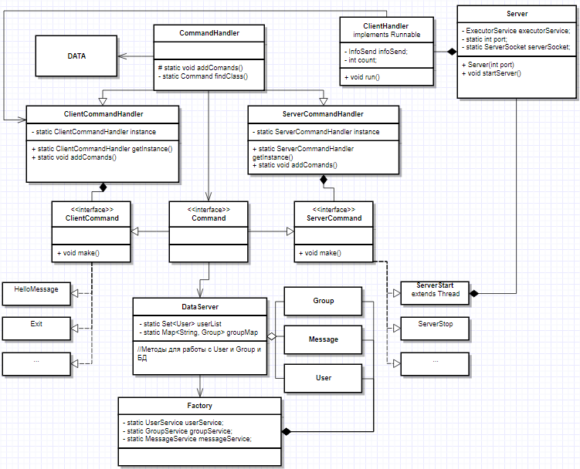
Client-Server chat on Java

Slide 4
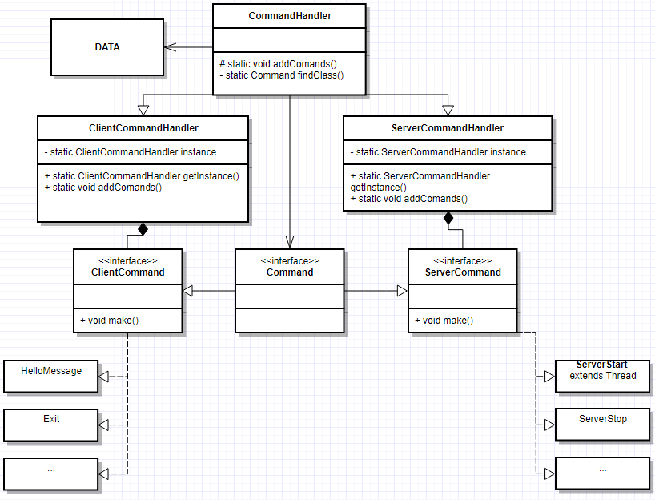
Client-Server chat on Java

Slide 5
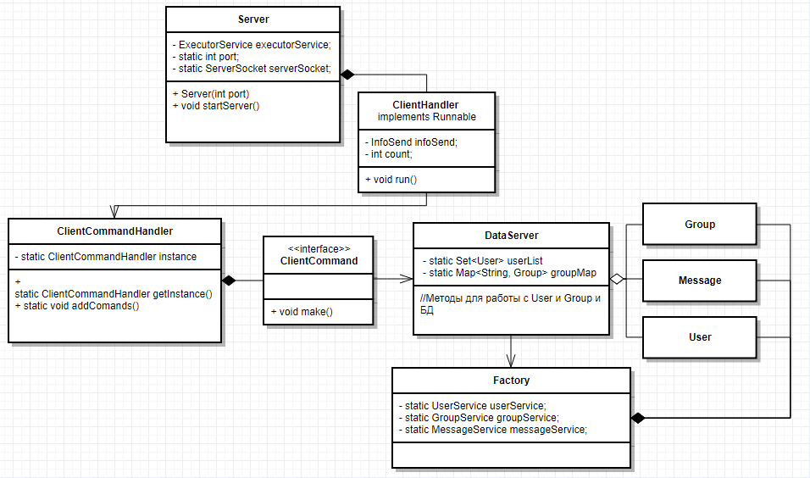
Client-Server chat on Java

Slide 6
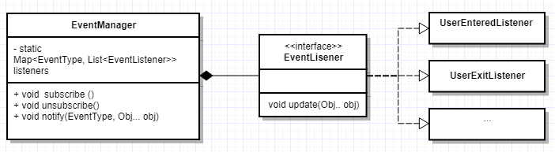
Client-Server chat on Java

Slide 7


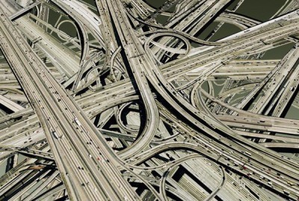

Client-Server chat on Java
Что в итоге?
Научился пользоваться:
Java
Hibernate c использованием C3P0ConnectionProvider
Многопоточность + ExecutorService + Exchanger + java.util.concurrent
Stream API

